Slide 1

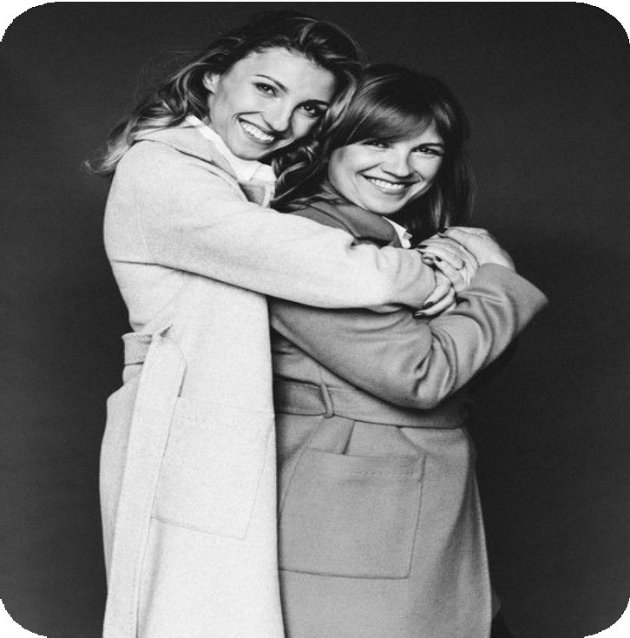
СОВРЕМЕННЫЙ ГАРДЕРОБ МАМЫ

Slide 2
"МАМА, ТЫ У МЕНЯ САМАЯ КРАСИВАЯ"

Slide 3

ВИКТОРИЯ КИМ
ИМИДЖ-ЭКСПЕРТ С 2014 ГОДА ПЕРСОНАЛЬНЫЙ СТИЛИСТ БИЗНЕСМЕНОВ, ЭКСПЕРТОВ И УМНЫХ ЖЕНЩИН
МЕНТОР ПО ИМИДЖУ В "MENTOR SERVICE"

Slide 4

ВЫ УЗНАЕТЕ:
ЧТО ТАКОЕ СТИЛЬ
КАК СОЗДАТЬ ГАРДЕРОБ НА ВСЕ СЛУЧАИ ЖИЗНИ ЧТО ОБЩЕГО У ПИРОГА И ГАРДЕРОБА
ЗАЧЕМ НУЖНА ГАРДЕРОБНАЯ КАПСУЛА АКТУАЛЬНЫЕ СТРИЖКИ, МАКИЯЖ И АКСЕССУАРЫ

Slide 5



KIM_VIKTORIA_

Slide 6
СТИЛЬ - ЭТО ОТРАЖЕНИЕ И ПРОДОЛЖЕНИЕ ВАШЕЙ ЛИЧНОСТИ

Slide 7

КАЙФ 24/7

Slide 8
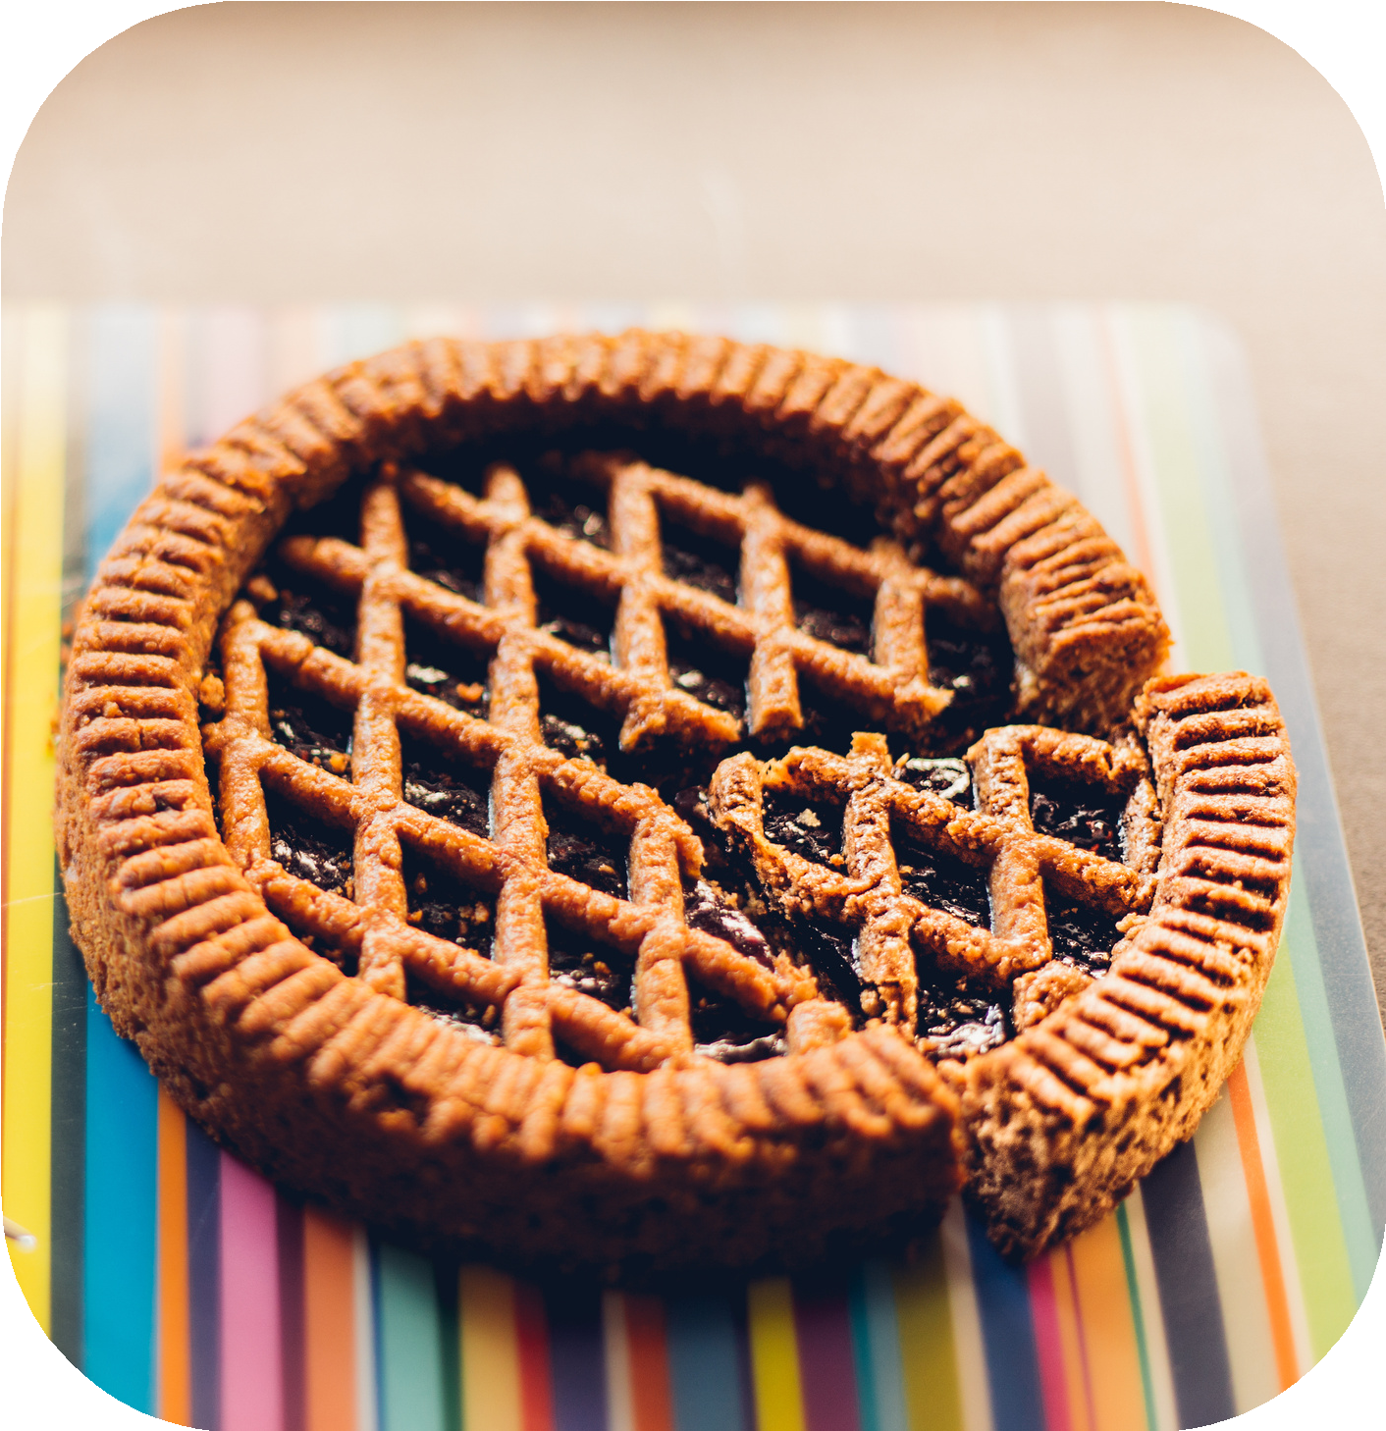
ФОРМУЛА
ФУНКЦИОНАЛЬНОГО ГАРДЕРОБА

Slide 9

КАЖДЫЙ КУСОЧЕК ПИРОГА- ЭТО ВАШИ СФЕРЫ ЖИЗНИ
12.5%
20%
20%
12.5%
20%
20%
75%
20%

Slide 10


КАК ЭТО ПРИМЕНИТЬ НА ПРАКТИКЕ?

Slide 11

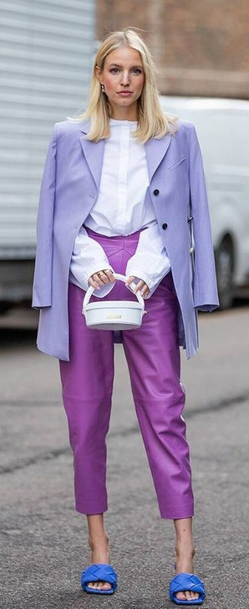
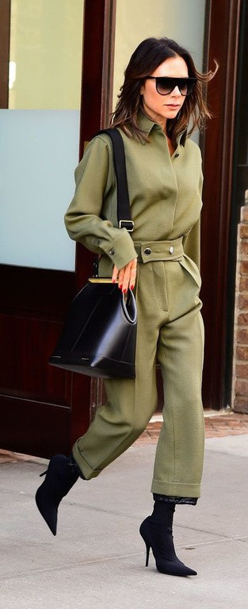
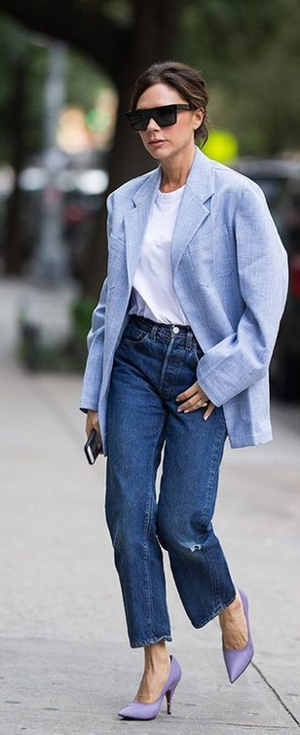
ВЫ СОЗДАЕТЕ КОЛАЖ

Slide 12
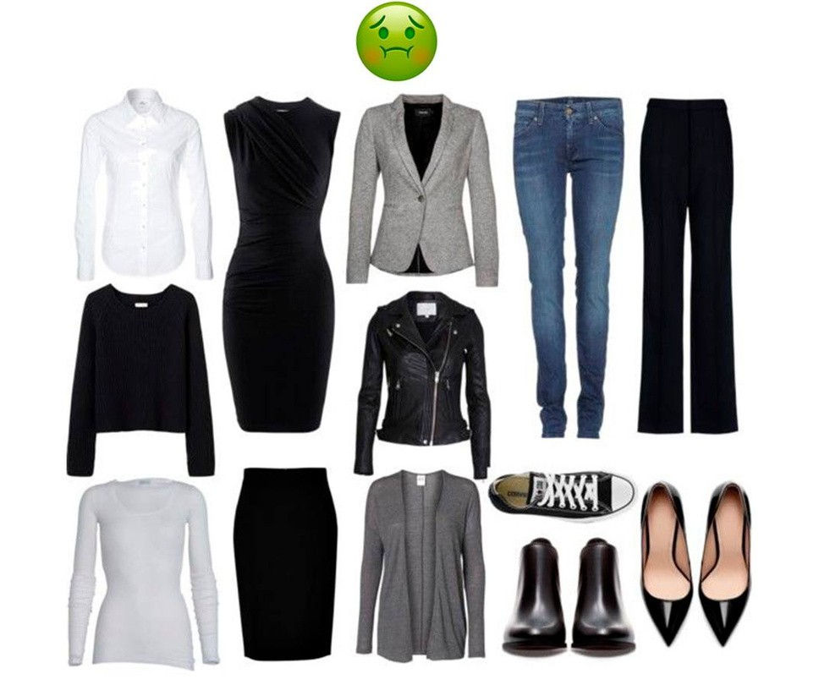
БАЗОВЫЙ ГАРДЕРОБ

Slide 13
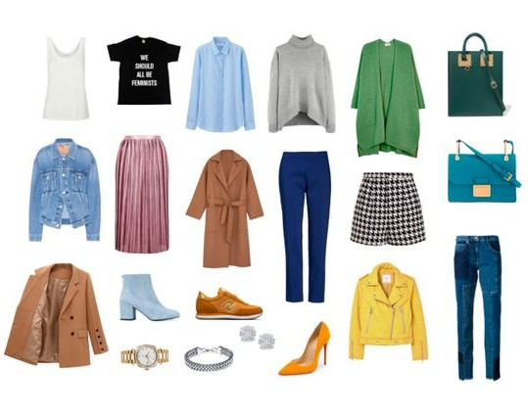
ЧТО ТАКОЕ ГАРДЕРОБНАЯ КАПСУЛА?

Slide 14
КАПСУЛА – ЭТО КОНСТРУКТОР ИЗ 6-ТИ И БОЛЕЕ ВЕЩЕЙ, КОТОРЫЕ ИДЕАЛЬНО СОЧЕТАЮТСЯ МЕЖДУ СОБОЙ, ДОПОЛНЕННЫЕ ОБУВЬЮ, ВЕРХНЕЙ ОДЕЖДОЙ И АКСЕССУАРАМИ

Slide 15
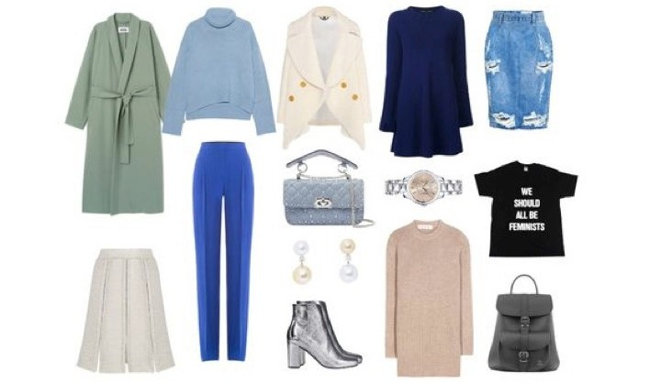

Slide 16
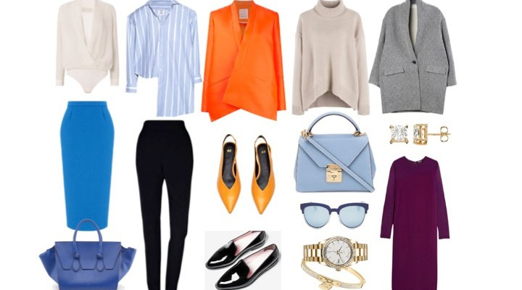

Slide 17
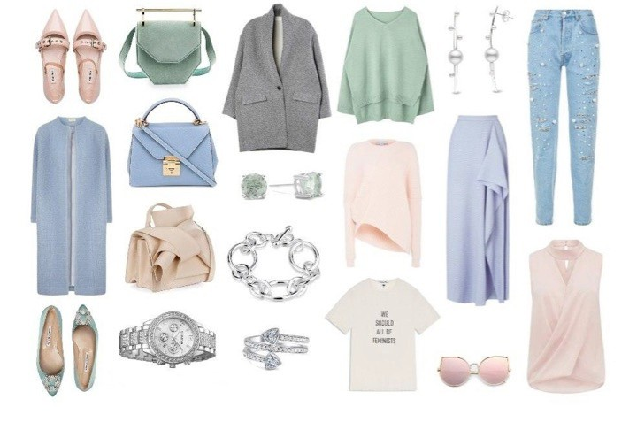

Slide 18
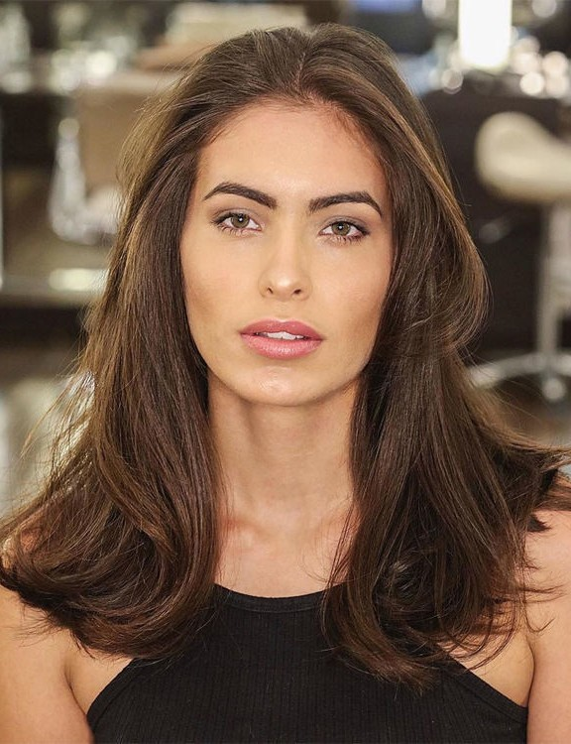


АКТУАЛЬНЫЕ СТРИЖКИ

Slide 19

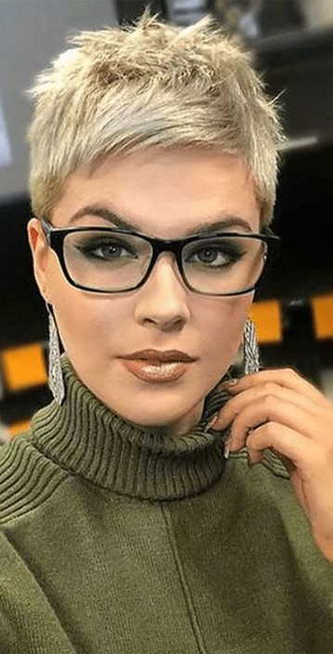

АКТУАЛЬНЫЕ СТРИЖКИ

Slide 20
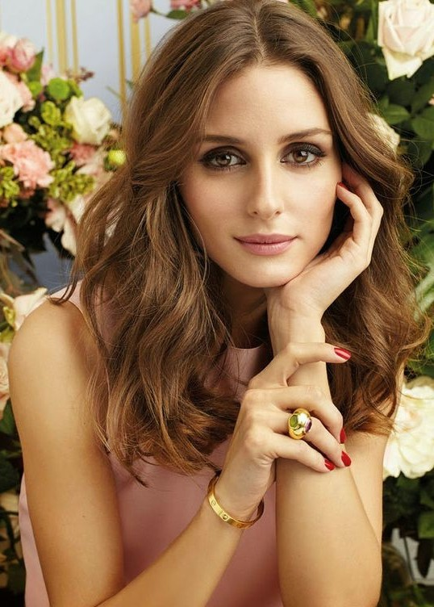
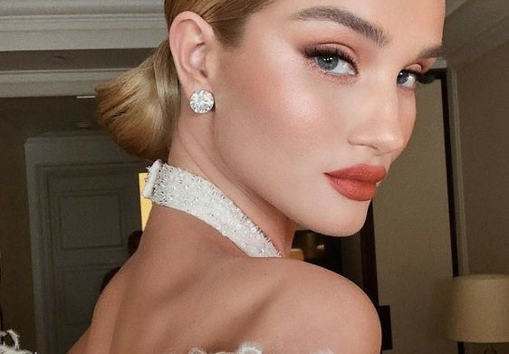

АКТУАЛЬНЫЙ МАКИЯЖ

Slide 21
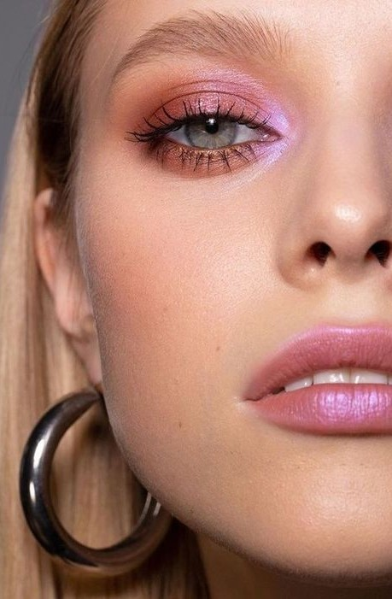
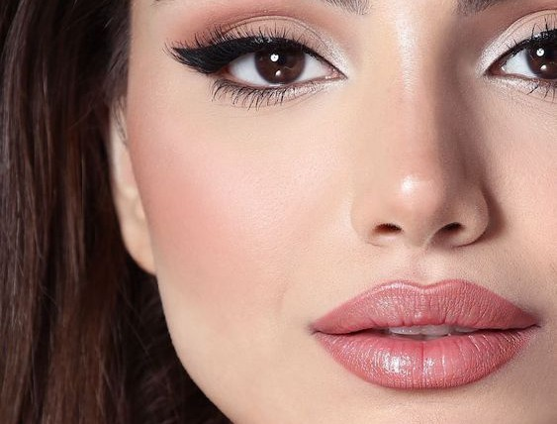
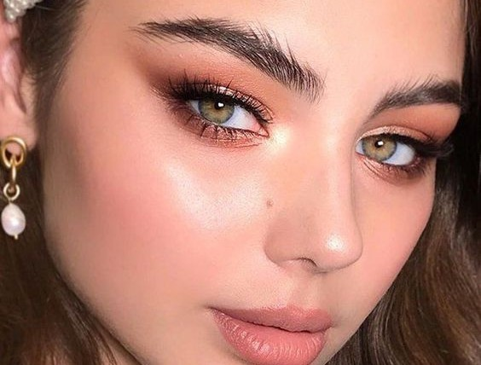
АКТУАЛЬНЫЙ МАКИЯЖ

Slide 22
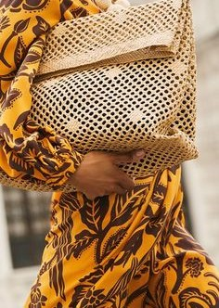
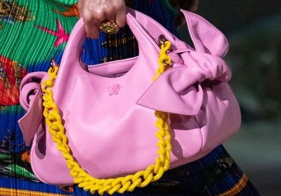
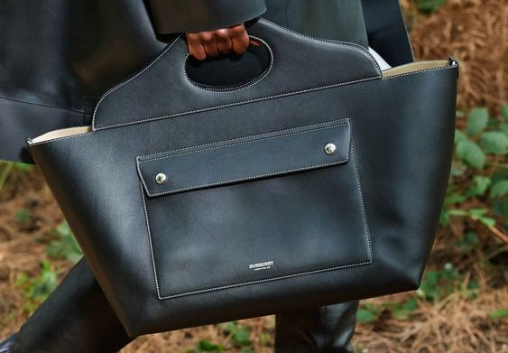
АКСЕССУАРЫ: СУМКИ

Slide 23
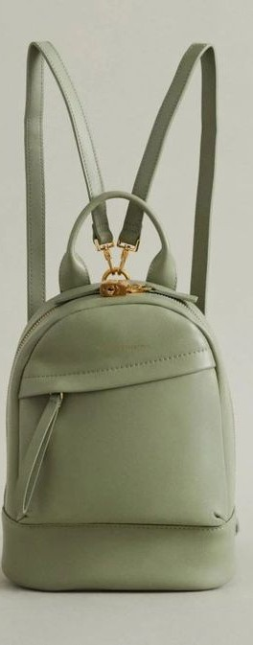

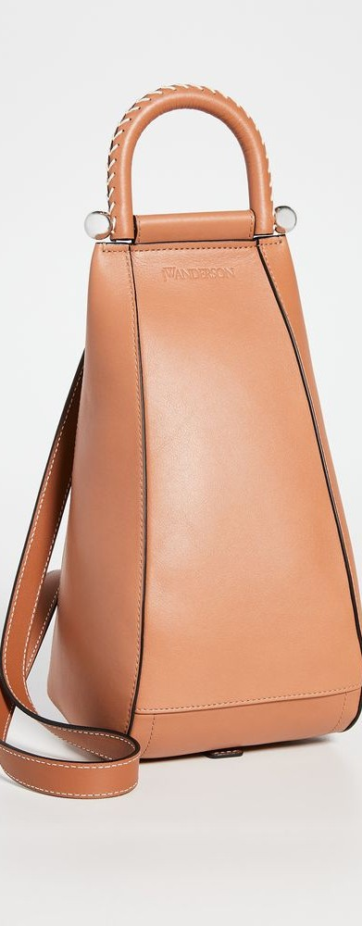
АКСЕССУАРЫ: РЮКЗАКИ

Slide 24
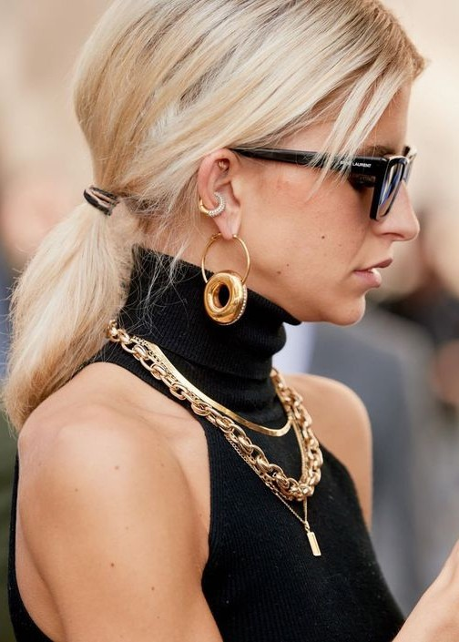
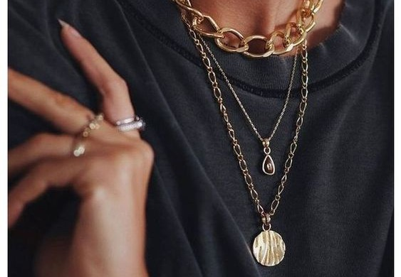
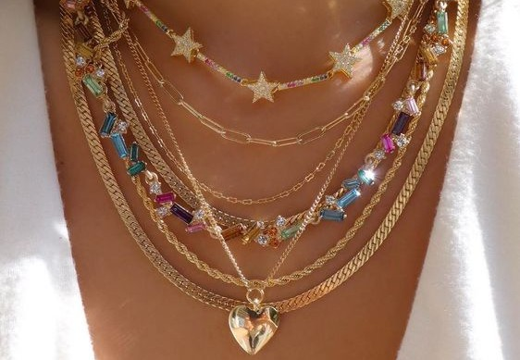
АКСЕССУАРЫ: ОЖЕРЕЛЬЯ И ПОДВЕСКИ

Slide 25
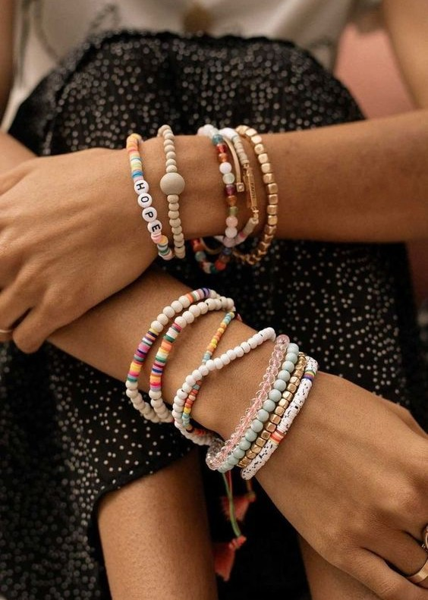
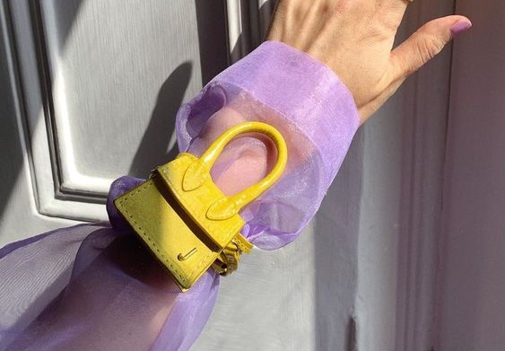
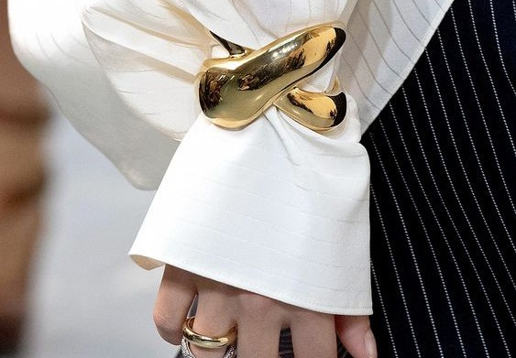
АКСЕССУАРЫ: БРАСЛЕТЫ

Slide 26
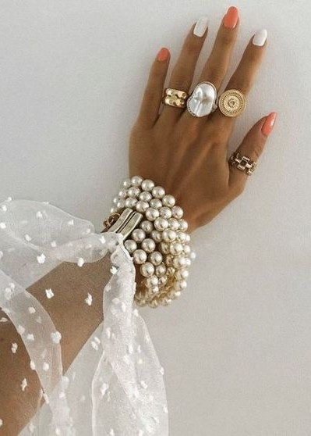
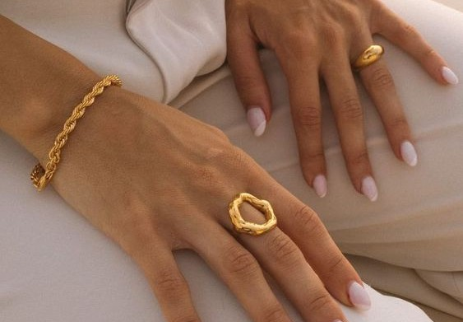
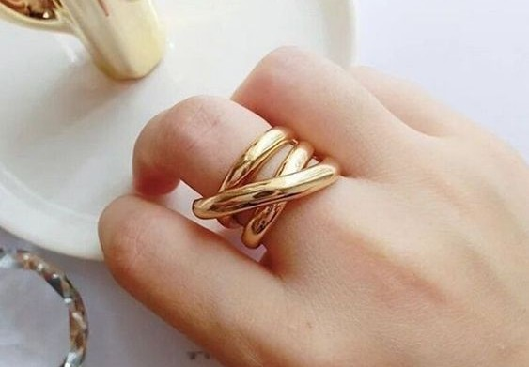
АКСЕССУАРЫ: КОЛЬЦА

Slide 27
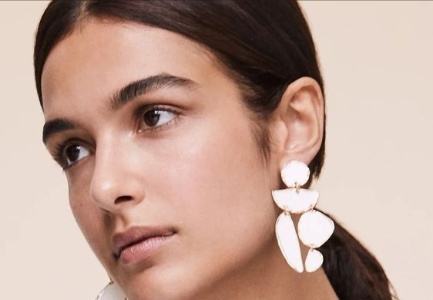
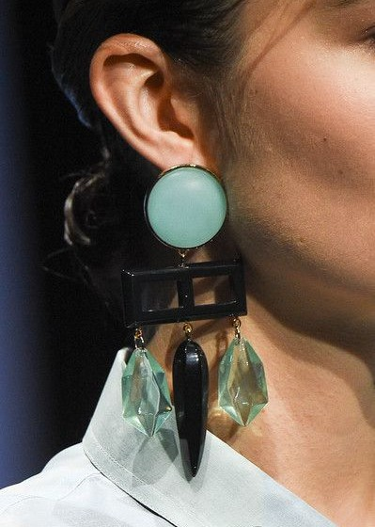

АКСЕССУАРЫ: СЕРЬГИ

Slide 28
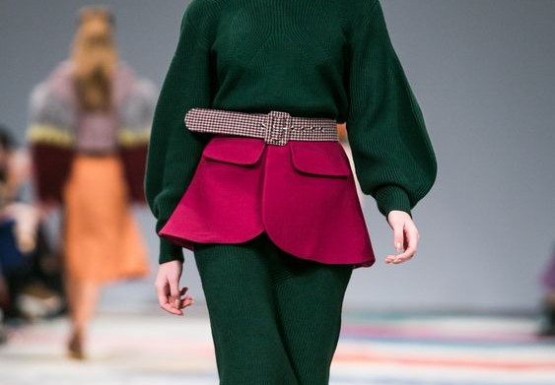
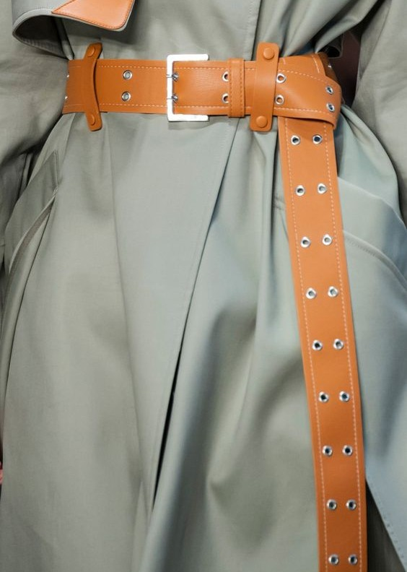
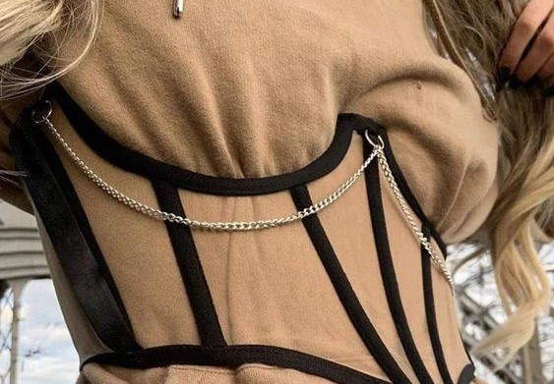
АКСЕССУАРЫ:
РЕМНИ, БАСКИ, КОРСЕТЫ

Slide 29
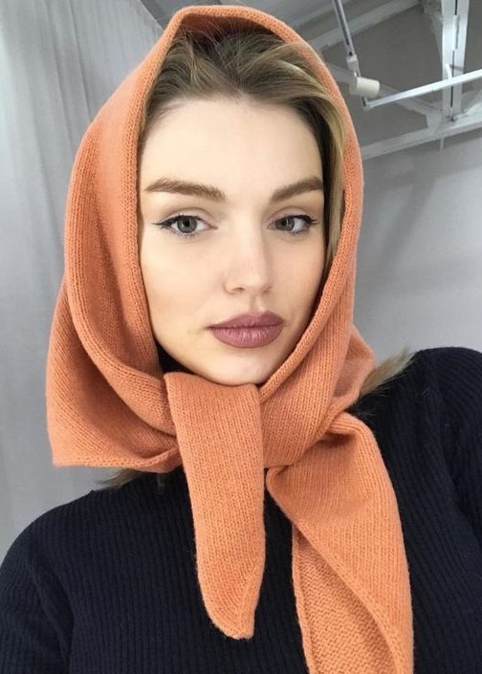
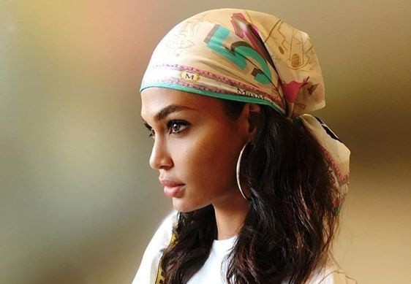
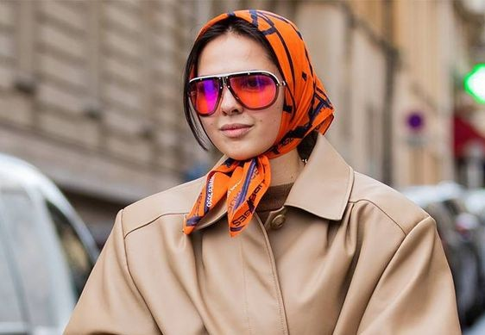
АКСЕССУАРЫ: ПЛАТКИ, КОСЫНКИ

Slide 30



АКСЕССУАРЫ: очки

Slide 31

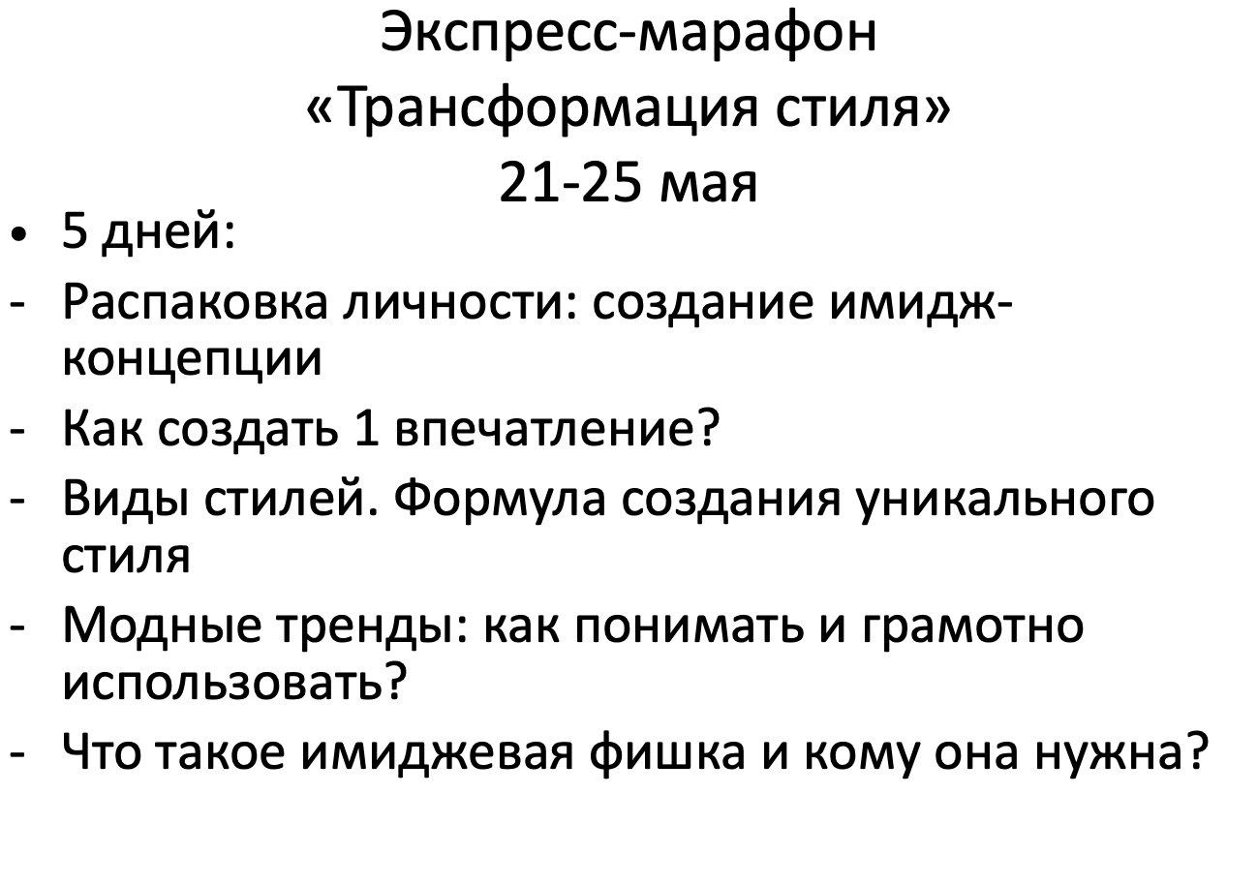

Slide 32

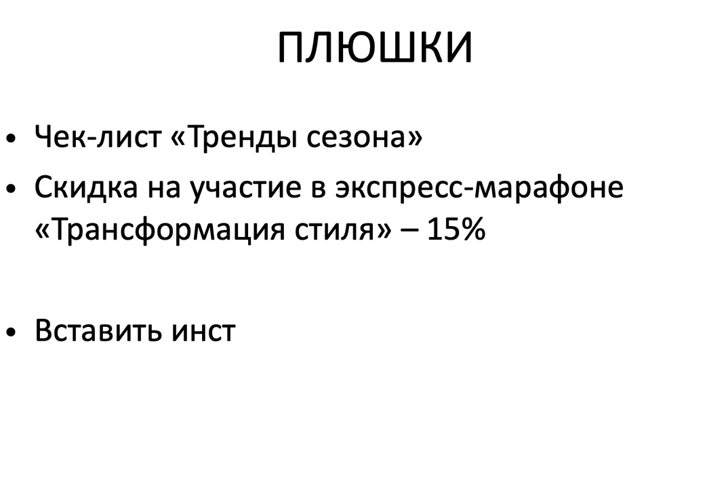

KIM_VIKTORIA_

Slide 33
Наши социальные сети

